Slide 1


Først en kort intro til danskfagets metode tekst

Slide 2
Tekster i dansk
I danskfaget er arbejdet med tekster det centrale. Men tekster kan til gengæld være mange ting i dansk. Vi arbejder med et udvidet tekstbegreb.
En tekst behøver ikke blot være en novelle eller en roman. Det kan også være avisartikler, film, nyhedsudsendelser, statusopdateringer på Facebook, mundtlige samtaler, reklamer og meget andet. Fælles for dem er, at der er tale om kulturprodukter, der består af eller indeholder tegn, vi er fortrolige med.
Opgave:
Find rundt om på skolen så mange ting, I kan, som man kan kalde tekster, og som er relevante at arbejde med i dansk. Husk definitionen på tekster ovenfor: Tekster er kulturprodukter, der består af eller indeholder tegn, vi er fortrolige med.

Slide 3

Tekster i dansk
Sprogfløjen
Den kunstneriske fløj
Kontoret
Den naturvidenskabelige fløj
Idrætshallen
Cykelskuret
I danskfaget er arbejdet med tekster det centrale. Men tekster kan til gengæld være mange ting i dansk. Vi arbejder med et udvidet tekstbegreb.
En tekst behøver ikke blot være en novelle eller en roman. Det kan også være avisartikler, film, nyhedsudsendelser, statusopdateringer på Facebook, mundtlige samtaler, reklamer og meget andet. Fælles for dem er, at der er tale om kulturprodukter, der består af eller indeholder tegn, vi er fortrolige med.
Opgave:
Find rundt om på skolen så mange ting, I kan, som man kan kalde tekster, og som er relevante at arbejde med i dansk. Husk definitionen på tekster ovenfor: Tekster er kulturprodukter, der består af eller indeholder tegn, vi er fortrolige med.

Slide 4
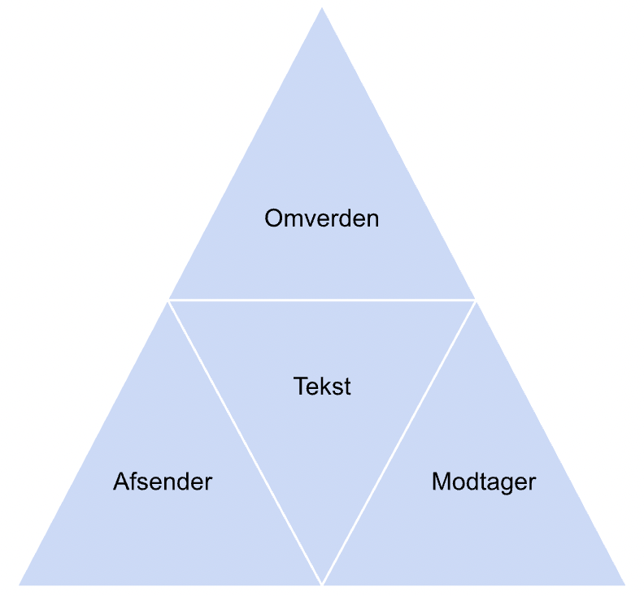
Metodetrekanten
Den kan være god at have i baghovedet, når du skal forholde dig til, hvilke metoder du skal bruge, i undersøgelsen af en tekst.
Der er stor forskel på at stille spørgsmål til selve teksten (tekst) eller at spørge til eksempelvis forfatterens liv og mening med teksten (afsender).
På samme måde er det heller ikke fornuftigt at argumentere med, om teksten “siger mig noget” (modtager), eller den passer ind i tiden (omverden), hvis du er ved at lave en næranalyse af tekstens indhold.
Ingen af trekanterne i modellen er overflødige, når du beskæftiger dig med en tekst, men du skal være bevidst om, hvad de hver især kan bruges til at beskæftige sig med, fx:
Omverden: Litteraturhistorie, anmeldelser, kommunikationssituationen…
Afsender: Biografisme, selvfremstilling, fiktionskontrakt, paratekster…
Modtager: Receptionsteori, tomme pladser, mediesociologi…
Tekst: Selve tekstens indhold...

Slide 5
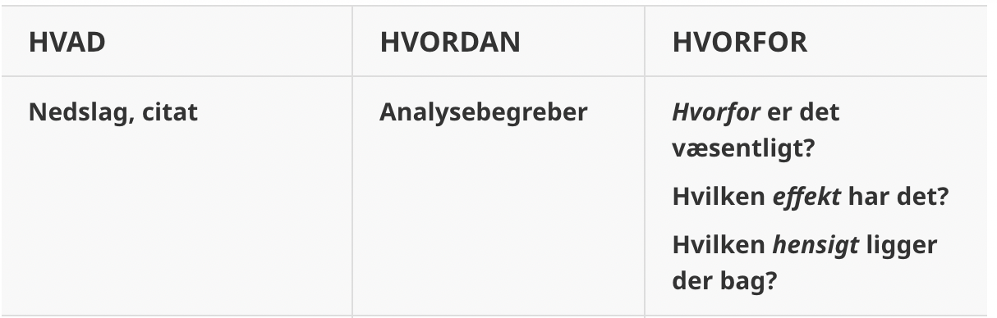
Hvad? Hvordan? Hvorfor?

Slide 6
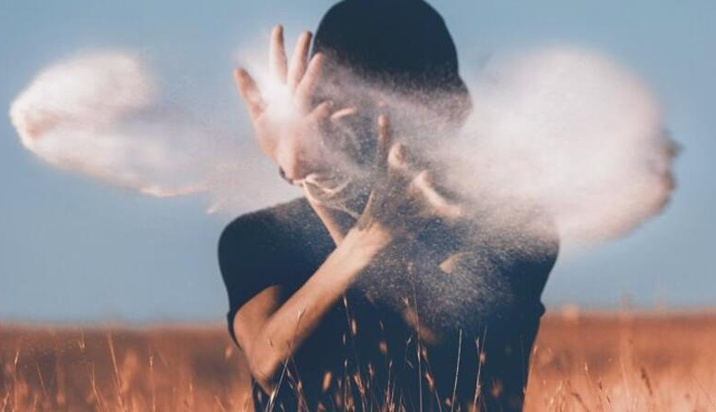
Fakta og fiktion
– om kontrakter, koder og genrer

Slide 7
Genrer i dansk
I danskfaget benytter man begrebet genre om kategoriseringen af tekster. En af de mest afgørende og grundlæggende måder at kategorisere tekster på finder sted, når vi bestemmer, om en tekst tilhører faktagenren eller fiktionsgenren.
Vi forventer vidt forskellige ting af tekster, der tilhører henholdsvis fakta- og fiktionsgenren.
Står vi overfor en faktatekst, f.eks. en nyhedsartikel i en avis, forventer vi faktuelle oplysninger og regner med, at teksten er forpligtet på virkeligheden og på kendsgerninger. Står vi derimod overfor en fiktionstekst, en roman eller en spillefilm, forventer vi, at der er tale om noget opdigtet, om noget der er fundet på, og som ikke nødvendigvis er forpligtet på virkeligheden.

Slide 8
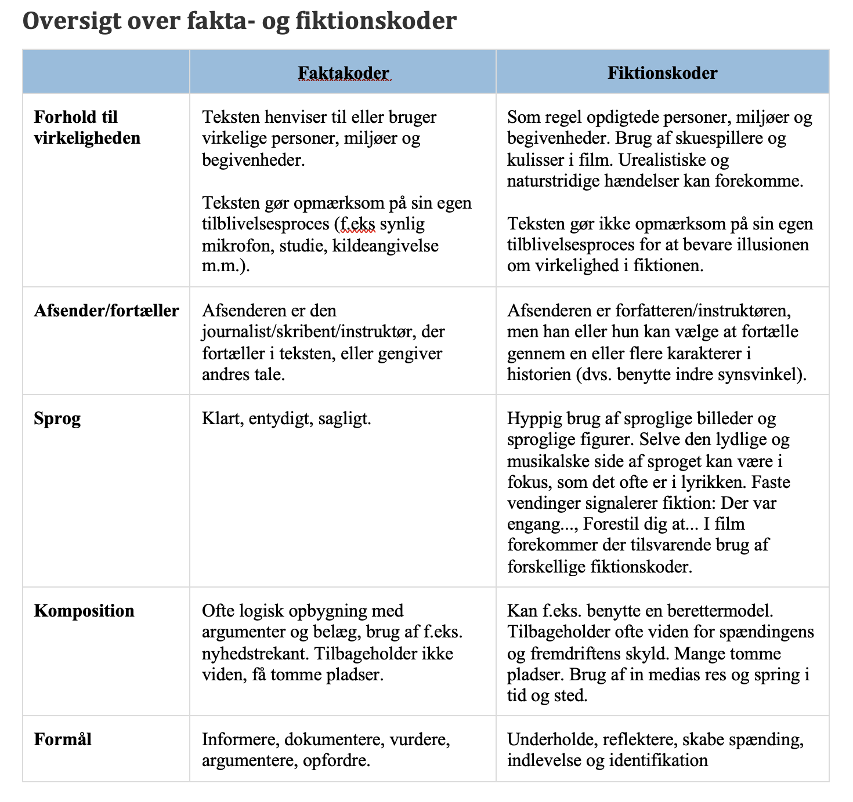

Slide 9
Når det er svært at skelne…
”Byen ligger hen i totalt mørke. Et mørke, man efterhånden har vænnet sig til i dalen, hvor det eneste lys i disse tider kommer fra stjernerne og så fra benzindrevne nødgeneratorer hist og her i den langstrakte by langs floden.”

Slide 10
Når det er svært at skelne…
”Byen ligger hen i totalt mørke. Et mørke, man efterhånden har vænnet sig til i dalen, hvor det eneste lys i disse tider kommer fra stjernerne og så fra benzindrevne nødgeneratorer hist og her i den langstrakte by langs floden.”
Teksten er fra en nyhedsreportage i avisen Information skrevet af reporteren Tobias Havmand om forholdene i Libyen.
(Information.dk, 19. september 2013).

Slide 11
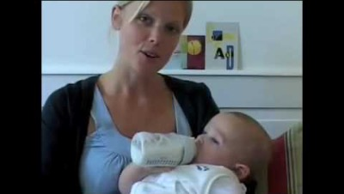
Danish Mother Seeking

Slide 12
Læserkontrakt
Hvordan forstår vi reklamefilmen? Hvilken kontrakt skaber filmen med læseren? Hvornår brydes den?
Hvordan fastslår vi, om en tekst har til hensigt at give os fakta eller fiktion, hvis vi ikke altid kan afgøre det ved at se på selve teksten?

Slide 13
DOBBELTKONTRAKT – når fakta og fiktion mødes
I de senere år har flere forfattere forsøgt at arbejde i et uafgørligt mellemrum mellem fakta og fiktion.
Som læsere kan vi ikke være sikre på, om der er tale om det ene eller det andet. Periteksten angiver måske, at der er tale om en roman, men samtidig er der ofte navnesammenfald mellem forfatter og hovedperson, eller forfatteren angiver i interview, at der er tale om fakta. Der kan desuden mangle en klar genrebetegnelse for teksterne. Vi må som læsere forholde os til teksterne som både fakta og fiktion.
Til at betegne denne tvetydighed bruges begrebet dobbeltkontrakt for at markere, at vi som læsere ikke blot kan nøjes med at oprette enten en fiktionskontrakt eller en faktakontrakt med dem.
Ligeledes er begrebet performativ biografisme blevet brugt for at signalere, at forfatterne nok benytter sig af deres eget biografiske stof, men samtidig performer eller iscenesætter de sig selv både i deres bøger, og når de lader sig interviewe om dem.

Slide 14

Analyseopgave
Læs novellen ‘Skinsyge’ af St. St. Blicher fra 1845
Gengiv kort novellens handlingsforløb
Virker fortællingen mest som fakta eller fiktion?
Hvad bruges fakta-elementerne i fortællingen til?
Hvor opleves det som fiktion, og hvor gøres der brug af fiktionskoder? Marker konkrete steder i teksten.

Slide 15
Autofiktion
En tendens i nyere litteratur er en hybrid, som placerer sig midt på skalaen mellem fakta og fiktion. Man bruger begrebet autofiktion om denne tendens.
I ordet autofiktion ses to modsatrettede betydninger, nemlig ‘auto’, der betyder selv, som i selvbiografi og ordet ‘fiktion’, der betyder opdigtet.
Autofiktive tekster er ofte personlige fortællinger – man kunne kalde dem ‘selvfortællinger’.
I autofiktive tekster er der ofte naneidentitet mellem hovedperson, fortæller og forfatter, sådan at der indgås en faktakontrakt med læseren.
På den anden side vil der typisk på bogens titelblad stå ‘roman’, sådan at der samtidig indgås en fiktionskontrakt.
Så hvad skal man tro? Det er op til læseren at afgøre. Men helt sikkert er det, at når man først er blevet opmærksom på det tvetydige felt mellem fakta og fiktion, så påvirker det fortolkningen, som måske ligefrem er nødt til at kredse om dobbeltkontrakten og det tvetydige.

Slide 16
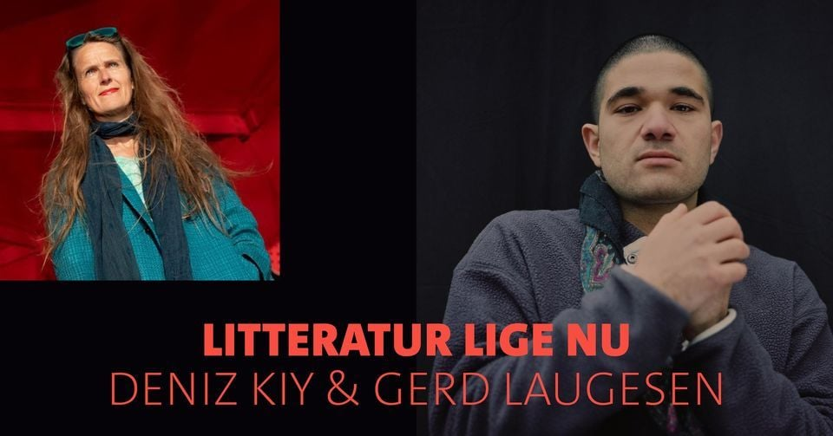

Slide 17

Deniz Kiy: ”Blå øje”, 2021
Titlens 'blå øje' har betydningsmæssigt tre dimensioner:
nazar (tyrkisk udtryk) "det onde øje", forestillingen om, at et altseende (guddommeligt) øje, der kaster alt ondt tilbage og beskytter mod ulykker og onde tanker.
en amulet (nazar konkretiseret) formet som et øje med mørkeblå baggrund, efterfulgt af en hvid og lyseblå cirkel med en sort prik i midten. Amuletten beskytter mod andres onde øjne.
the white gaze (det hvide blik), antagelsen om den hvide læsers forudindtagethed om racialiserede personer og deres kulturer. Også populariseret af den sorte amerikanske forfatter Toni Morrison, som beskrev det som en internaliseret hvid stemme som konstant bevidstgør én om, hvordan værkets indhold kan blive set, dømt og vurderet af den hvide beskuer.

Slide 18
Deniz Kiy: ”Blå øje”, 2021
Læs novellen højt for hinanden i grupper á ca. fem pers. Hvad handler den om?
Blive enige om ca. tre nøglesætninger, der særlig fanger jeres opmærksomhed i det afsnit, I har fået, i jeres gruppe. Sæt ord på hvorfor.
I hulrum
Stuen
Çorum
Under Emhætten, På terrassen
3. Undersøg tid og sted i jeres uddrag

Slide 19
Form og layout
Undersøg digtenes form og layout. Hvordan vil I karakterisere dem? Forfatteren siger selv:
Tanken bag det specielle layout er, at det skulle imitere bevægelserne: gentagelserne og sammenvævningerne – det cykliske. Det er svært at adskille digtene fra hinanden, fordi de i kraft af disse førnævnte bevægelser åbner og lukker sig. Derfor er tætheden i layoutet vigtigt.
Sammenlign forfatterens beskrivelse af intentionen bag form og layout med jeres karakteristik. Hvilke ligheder og forskelle er der mellem jeres undersøgelse og forfatterens intention? Vurder, om I synes, forfatteren lykkes med sin intention.

Slide 20
Det lyriske jeg
Undersøg den lyriske fortællestemme: det lyriske jeg, kalder man det. På hvilken måde fremstår uddraget selvbiografisk? I forfatterinterviewet (der er vedhæftet på lectio) siger Deniz Kiy i sit svar på spørgsmålet:
Motivationen bag digtsamlingen kommer af idéen om og behovet for at yde sig selv og sine kære omsorg. At skabe rum, hvor omsorgen kan stå som en modreaktion på de fortællinger, der er blevet fremstillet om os – både minoritetsetniske og til dels også alevier – af den hvide offentlighed og dens magtinstitutioner, men også andre.
Undersøg med dokumentation i digtuddraget, hvilken (mod)fortælling digtet rummer. Diskuter endvidere modsætningen mellem ”os” og ”den hvide offentlighed”.

Slide 21
Sproglig analyse – semantiske felter
Læs først i jeres grundbog ”Håndbog til dansk” om semantiske felter (afsnit 4.1 – ordenes betydninger)
Lav derefter en sproglig analyse af jeres afsnit med fokus på semantiske felter og grammatiske ordklasser – særligt personlige pronomener og substantiver. Hvad er digtets stemning? Og hvordan underbygger ordalget den?
Skifter stemningen undervejs i digtuddraget? Argumenter ved at pege på konkrete steder i teksten.
Fortolk til sidst uddragets temaer på baggrund af jeres analyse. Inddrag digtsamlingens titel. I kan, men behøver ikke, finde inspiration i det interview med forfatteren I har læst tidligere.

